Slide 1
Temat: Sejm wielki konstytucja 3 maja
Podręcznik s.169-173
Zeszyt ćwiczeń s.85-87

Slide 2
Nacobezu:
1. Znasz daty: 1788-1792 - obrady Sejmu Wielkiego (Czteroletniego) 1791 r. – uchwalenie Konstytucji 3 maja 1793 r. - II rozbiór Polski
2. Znasz najważniejsze postanowienia Konstytucji 3 maja
3. Przedstawiasz przyczyny i skutki konfederacji targowickiej
4. Wymieniasz państwa, które dokonały II rozbioru i wskazujesz na mapie utracone przez Polskę ziemie
5. Wymieniasz 3 zwolenników reform (H. Kołłątaj, S. Staszic, St. Małachowski, król S.A. Poniatowski) i 3 przeciwników ( S. Rzewuski, F.K. Branicki, Stanisław Szczęsny Potocki)
6. Poprawnie posługujesz się pojęciami: konstytucja, emigracja

Slide 3
Podręcznik, s. 169
Przeczytaj tekst: „Reformy Sejmu Wielkiego” i odpowiedz na pytania:
1. W jakich latach obradował Sejm Wielki zwany także Czteroletnim?
2. Dlaczego został tak nazwany?
3. Kto został marszałkiem sejmu? marszałek sejmu - kieruje jego pracami
4. Wymień reformy uchwalone przez Sejm Wielki (zadanie 1 s. 85 i 5 s.86 zeszyt ćw.)
5. Gdzie odbywały się posiedzenia sejmu?

Slide 4
Podręcznik s. 170
Przeczytaj tekst: „Uchwalenie konstytucji 3 maja” i odpowiedz na pytania:
1. Wymień zwolenników reform
2. Przypomnienie pojęcia konstytucja – najważniejszy akt prawny w państwie, który określa jego ustrój (sposób zorganizowania władz) oraz prawa i obowiązki obywateli
2. Kiedy została uchwalona Konstytucja 3 maja?
PAMIĘTAJ: Konstytucja 3 maja to pierwsza konstytucja w Europie, a druga na świecie - po USA
3. Jakie zmiany wprowadzała ta konstytucja?
( zadanie 4 s. 85 w zeszycie ćwiczeń)

Slide 5
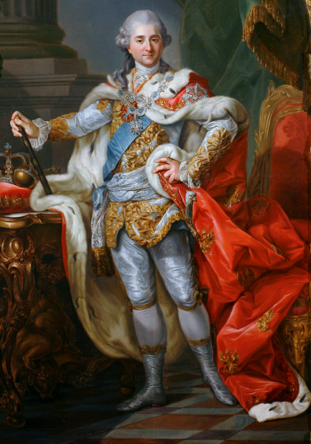
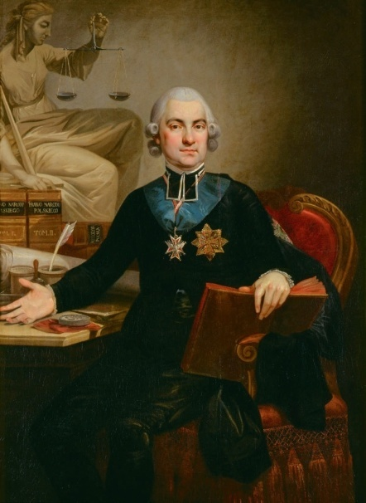
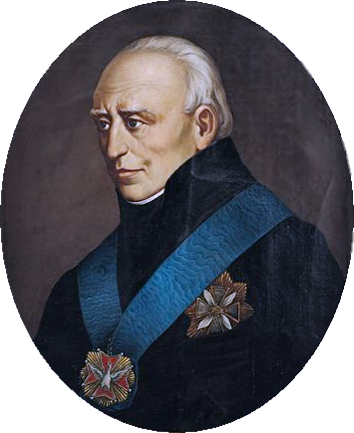
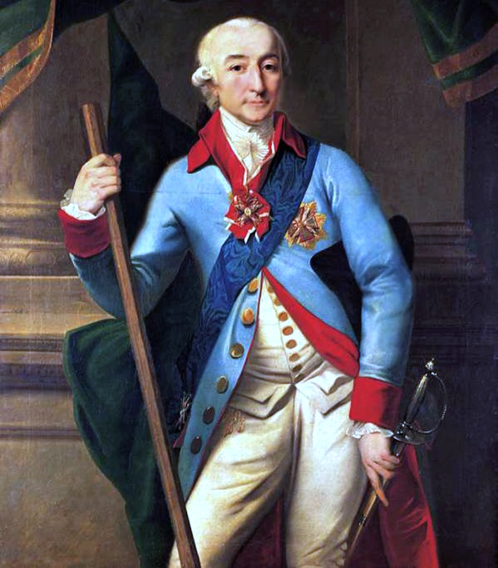
Zwolennicy reform i konstytucji
król
H. Kołłątaj
St. Staszic
St. Małachowski

Slide 6
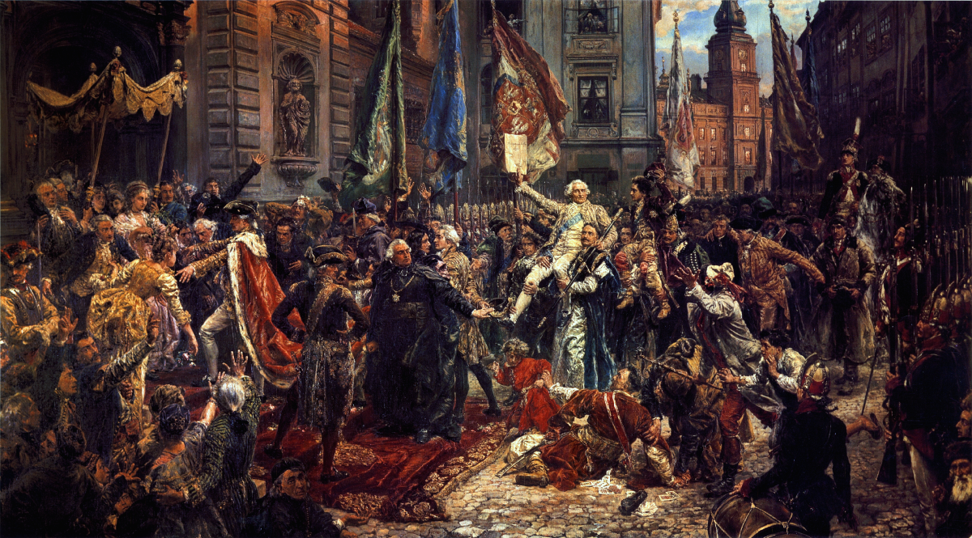
Konstytucja 3 maja jan matejko
kim są wskazane osoby?
postacie w kręgu to poseł Jan Suchorzewski, próbował nie dopuścić do uchwalenia Konstytucji 3 maja, rzucając się pod nogi króla i grożąc, że zabije swojego 6-leniego syna nie chcąc, „aby żył w niewoli, jaką daje konstytucja”. Ponadto naśladując gest Rejtana (przypomnij kim on był), próbował ograniczyć dostęp posłom do króla

Slide 7
Zeszyt przedmiotowy
Proszę zapisz dzisiejszy temat i notatkę:
T: Sejm Wieki i Konstytucja 3 maja.
1. W latach 1788-1792 obradował Sejm Wielki.
2. W 1791 r. sejm uchwalił Konstytucję 3 maja, pierwszą w Europie, drugą na świecie po USA.
Konstytucja 3 maja zmieniała ustrój RP: znosiła wolną elekcję i liberum veto, wprowadzała dziedziczność tronu i trójpodział władzy.
3. W 1793r. był II rozbiór Polski, uczestniczyły w nim Rosja i Prusy.

Slide 8
Konfederacja targowicka
Obejrzyj film- tylko pierwsze 2 minuty: https://gwo.pl/upadek-rzeczypospolitej-p4676
Odpowiedz na pytania:
- Kto był przeciwny Konstytucji 3 maja i dlaczego?
- Wymień magnatów, którzy powołali konfederację targowicką
- Kto dowodził wojskami koronnymi podczas wojny w obronie konstytucji?
- Jak postąpił król i dlaczego?
Jeżeli znasz odpowiedź możesz opuścić 2 następne slajdy

Slide 9
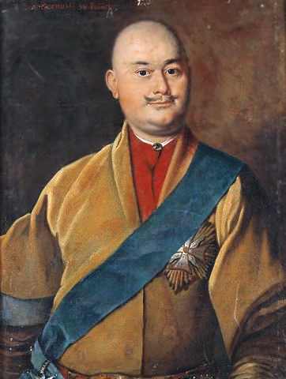
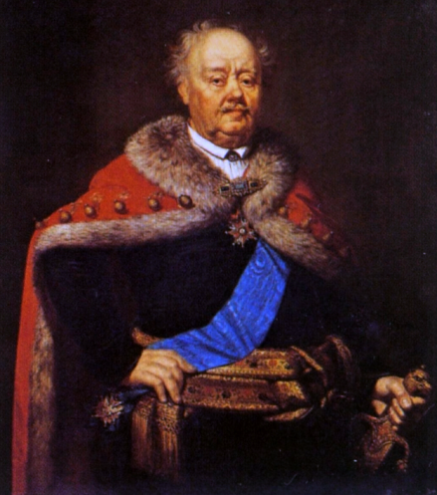
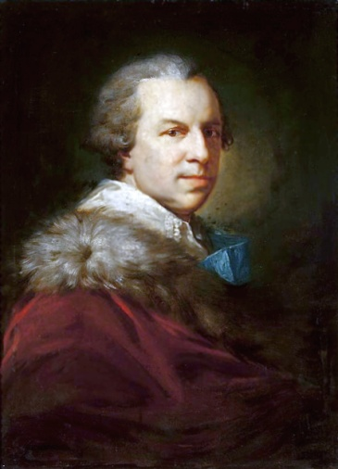
Zawiązanie konfederacji targowickiej
Przeciwnicy Konstytucji 3 maja pod opieką carycy Katarzyny II zawiązali konfederację w Petersburgu w 1792 r. Od miejsca oficjalnego jej ogłoszenie– Targowicy – nazywana ona jest konfederacją targowicką. Głównym jej celem miało być obalenie postanowień Konstytucji 3 maja.
Przywódcy konfederacji targowickiej : Stanisław Szczęsny Potocki, Franciszek Ksawery Branicki, Seweryn Rzewuski dziś są symbolem zdrady narodowej
Wezwana przez targowiczan armia rosyjska wkroczyła na ziemie Polski – rozpoczęła się wojna polsko-rosyjska w obronie Konstytucji 3 maja (1792r.)
Seweryn Rzewuski
Fr. Ksawery Branicki
St. Szczęsny Potocki

Slide 10
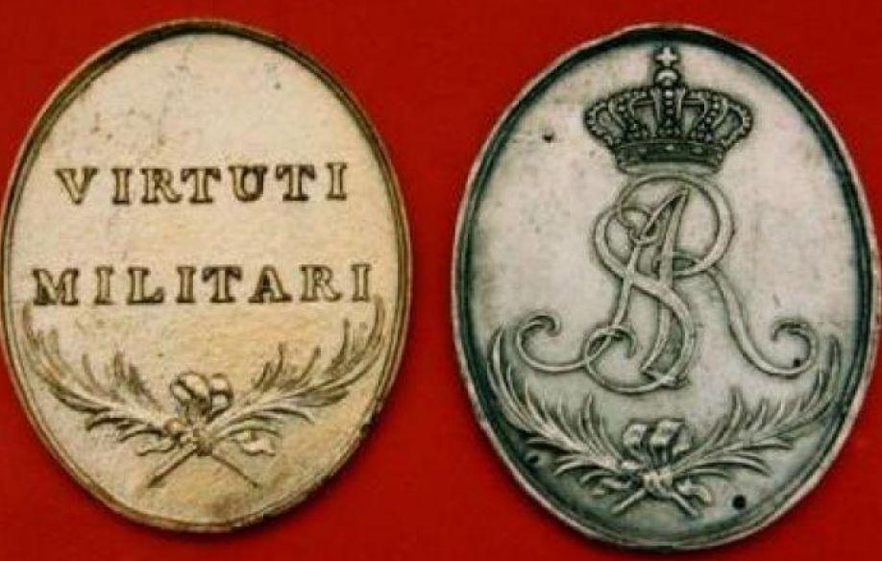
Wojna w obronie konstytucji 3 maja – 1792
1. Do Polski wkroczyła 100-tys. armia rosyjska w celu przywrócenia dawnego porządku
2. Wojska polskie stoczyły dwie duże bitwy:
a) pod Zieleńcami pod dowództwem księcia Józefa Poniatowskiego
na pamiątkę zwycięstwa pod Zieleńcami Stanisław August Poniatowski ustanowił Order Virtuti Militari
b) Pod Dubienką pod dowództwem gen. Tadeusza Kościuszki
3. Ze względu na przewagą armii carskiej król postanowił skapitulować
Virtuti Militari – „dzielności żołnierskiej
do dziś najwyższe polskie odznaczenie wojenne
- nadawane za wybitne zasługi bojowe

Slide 11
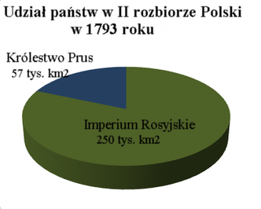
Przeanalizuj ciąg przyczynowo-skutkowy
I rozbiór Polski
potrzeba przeprowadzenia reform
Sejm Wielki uchwala Konstytucję 3 maja
zawiązanie konfederacji targowickiej
wojna w obronie Konstytucji 3 maja
II rozbiór Polski
Prusy i Rosja

Slide 12
Zeszyt ćwiczeń s. 85 - 87
wykonaj zad. 7 s.87 i dodatkowo pokoloruj ziemie nam zabrane w 1793r. przez Rosję i Prusy ( nie zapominaj o Gdańsku i Toruniu)
wykonaj zad. 2,3 s.85 oraz 6 s.86
dla chętnych zad. 8 s.87

Slide 13
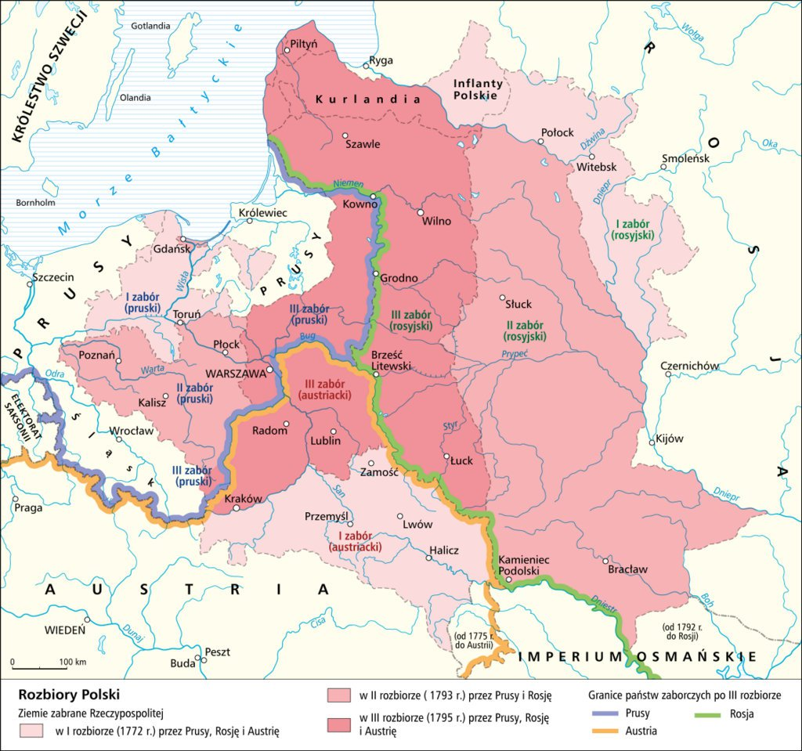
Prusy
Prusy
Rosja

Slide 14
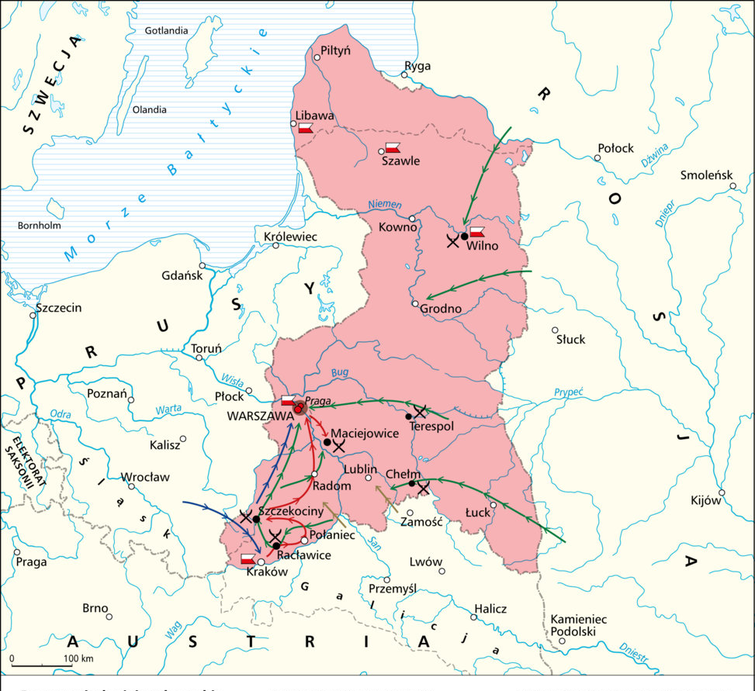
Polska po II rozbiorze
w 1793 r. zebrał się sejm w Grodnie, który zatwierdził II rozbiór Polski - był to ostatni sejm I Rzeczypospolitej
Konstytucja 3 maja została unieważniona, nigdy nie weszła w życie
przywrócono wolną elekcję i liberum veto
wielu patriotów udało się na emigrację

Slide 15
Sprawdź się:
Znasz daty: 1788-1792
1791 r.
1793 r.
2. Znasz najważniejsze postanowienia Konstytucji 3 maja
3. Przedstawiasz przyczyny i skutki konfederacji targowickiej
4. Wymieniasz państwa, które dokonały II rozbioru i wskazujesz na mapie utracone przez Polskę ziemie
5. Wymieniasz 3 zwolenników reform i 3 przeciwników
6. Poprawnie posługujesz się pojęciami: konstytucja, emigracja

Slide 16
Sprawdź poprawność zadań
1. Wielkim
2. P, P, F, P, F
3. 1 – początek obrad Sejmu Wielkiego.
2 – uchwalenie Konstytucji 3 Maja.
3 – zawiązanie konfederacji targowickiej.
4 – bitwa pod Zieleńcami.
5 – drugi rozbiór Polski.
4. A 2
5. X – Obradom sejmu przewodniczył marszałek Stanisław Małachowski.
X – Stałymi podatkami obciążono szlachtę i duchowieństwo.
X – Część posłów dążyła do przebudowy ustroju Rzeczypospolitej.
X – Uchwalono „prawo o miastach”.
6. 1. Kołłątaj, 2. Targowica, 3. Branicki, 4. Warszawa, 5. Potocki, 6. Caryca, 7. Detronizacja, 8. Petersburg, 9. Małachowski, 10. Jan, 11. Dubienka
HASŁO: Konstytucja –najważniejszy akt prawny w państwie, ustawa regulująca ustrój prawny państwa.
7. a) 1 – zabór pruski, 3 – Rzeczpospolita, 2 – zabór rosyjski (kolejność od lewej do prawej strony mapy)
b) Gdańsk, rosyjskim

Slide 17
Zadania dla chętnych:
zad. 1 s. 87 w zeszycie ćwiczeń
„Konstytucja 3 maja” https://gwo.pl/konstytucja-3-maja-p4611 tyko 5 minut

Slide 18
Tak. Koniec ☺

